Slide 1
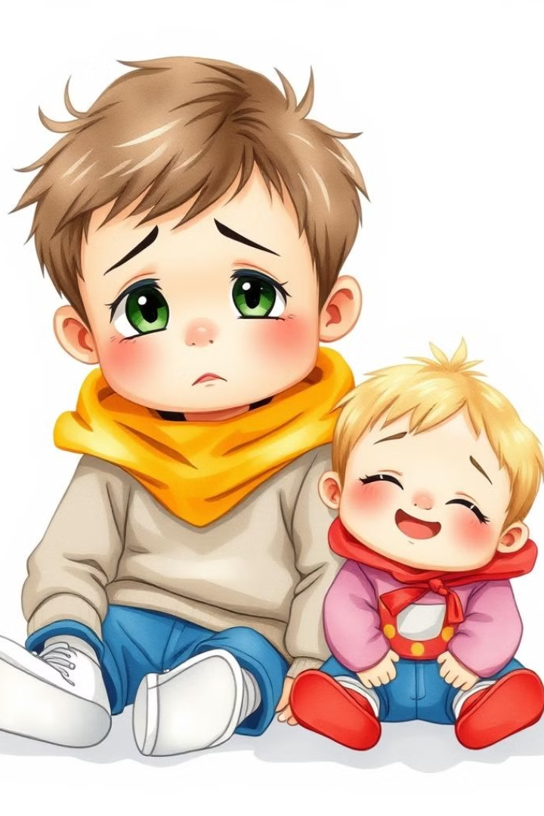
Kardeş Kıskançlığı Nedir?
Kardeş kıskançlığı, çocukların yeni bir kardeşin gelişiyle birlikte hissettiği, normal ve geçici bir duygudur. Bu, çocukların ebeveynlerinin dikkatini ve sevgisini paylaşmak zorunda kalmalarıyla ilişkilidir.

Slide 2
Anaokulu Çocuklarında Görülen Kardeş Kıskançlığı
Anaokulu çocukları, yeni kardeşlerinin gelmesiyle birlikte çeşitli tepkiler gösterebilirler. Bu tepkiler arasında ilgi görme çabaları, ağlama, saldırganlık, oyuncak paylaşmayı reddetme veya daha bağımlı davranışlar yer alabilir.
1
İlgi Gösterme Çabası
2
Ağlama
Çocuklar, ebeveynlerinin dikkatini çekmek için daha fazla ilgi isteyebilirler, ağlayabilirler veya daha fazla ilgi görmeyi bekleyebilirler.
Yeni kardeşin varlığıyla başa çıkamayan çocuklar ağlayabilir, sinirlenebilir ve huysuzlanabilirler.
3
Saldırganlık
4
Bağımlılık
Kardeşe karşı saldırgan davranışlar gösterebilirler, oyuncaklarını paylaşmayı reddedebilirler veya bebeği incitmeye çalışabilirler.
Çocuklar, ebeveynlerine daha fazla bağımlı hale gelebilirler, daha fazla ilgi ve şefkat arayabilirler.

Slide 3
Kardeş Kıskançlığının Nedenleri
Yeni bir kardeşin gelmesi, çocukların hayatında önemli değişikliklere neden olabilir ve bu da çeşitli duygulara yol açabilir. Bu duygular, kıskançlık, öfke, güvensizlik ve ilgi görme ihtiyacından kaynaklanabilir.
Dikkat Paylaşımı
Değişen Rol
Çocuk, ebeveynlerinin dikkatini ve sevgisini yeni kardeşle paylaşmak zorunda kalır ve bu durum onu kıskanç hissettirebilir.
Yeni kardeşin gelmesiyle çocuğun hayatında roller değişebilir ve bu durum onu güvensiz hissettirebilir.
Fiziksel ve Duygusal Değişiklikler
Çocuk, yeni kardeşinin gelişine uyum sağlamakta zorlanabilir ve bu durum fiziksel ve duygusal değişikliklere yol açabilir.

Slide 4
Kardeş Kıskançlığının Belirtileri
Çocukların kardeş kıskançlığı yaşadıklarına dair birkaç işaret vardır. Bu işaretler, çocuğun davranışlarında, duygularında ve iletişiminde gözlemlenebilir.
Davranışsal Belirtiler
Duygusal Belirtiler
İletişimsel Belirtiler
Ağlama
Kıskançlık
Kardeşe karşı olumsuz konuşmalar
Saldırganlık
Öfke
Oyuncak paylaşmayı reddetme
Güvensizlik
Ebeveynlere karşı daha fazla ilgi isteme
Daha bağımlı davranışlar
Üzüntü
Kendi ihtiyaçlarını ifade etmekte zorluk çekme

Slide 5
Kardeş Kıskançlığıyla Başa Çıkma Yöntemleri
Çocukların kardeş kıskançlığıyla başa çıkmalarına yardımcı olmak için çeşitli stratejiler kullanılabilir. Bu stratejiler, çocuğun duygularını anlamak, ona ilgi göstermek ve yeni kardeşle uyum sağlamasını desteklemek amacıyla uygulanabilir.
Duygularını Anlamak
1
Çocuğun duygularını kabul edin ve ona ilgi gösterin. Onu dinleyin ve hislerini anlamaya çalışın. "Kızgın olduğunu biliyorum. Yeni bebeğimizle çok fazla ilgilendiğimi düşünüyorsun, değil mi?" gibi sözler kullanın.
2
Pozitif Davranışları Ödüllendirmek
Çocuk kardeşine karşı olumlu davranışlar sergilediğinde onu övün ve ödüllendirin. "Kardeşine oyuncaklarını paylaştığın için çok mutlu oldum" gibi ifadeler kullanın.
Kardeşle Zaman Geçirmek
3
Çocuk ve yeni kardeşinin birlikte geçirdiği zamanı düzenleyin. Onların birlikte oynamalarını ve birbirlerini tanımalarını sağlayın.
4
Özel Zaman Ayırmak
Çocuğa, kardeşinin olmadığı zamanlarda özel ilgi gösterin. Onunla oyun oynayın, hikaye okuyun veya birlikte zaman geçirin.

Slide 6
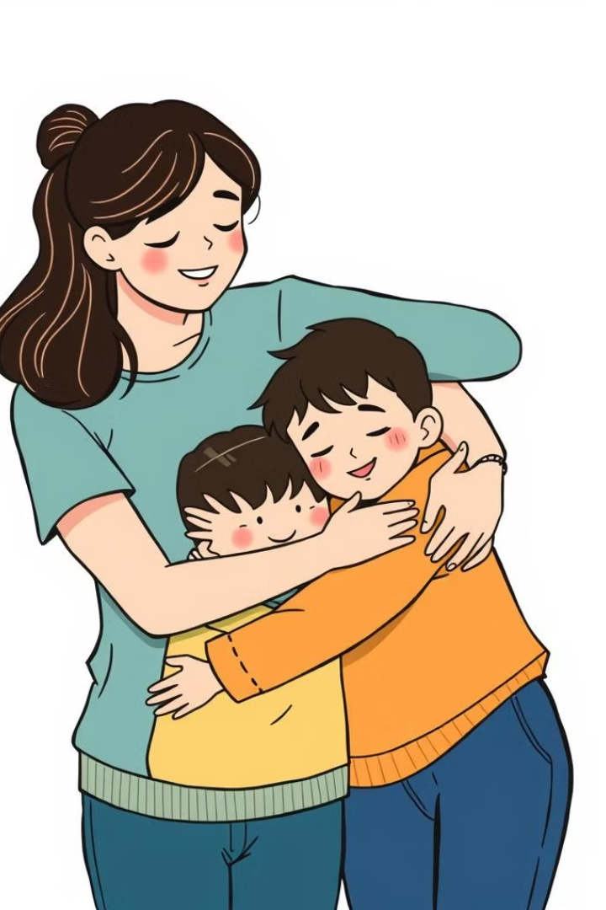
Ebeveynlerin Rolü
Ebeveynlerin, çocuklarının kardeş kıskançlığıyla başa çıkmalarına yardımcı olmakta önemli bir rolü vardır. Onlar, çocuğun duygularını anlamak, ona destek olmak ve olumlu bir aile ortamı yaratmak için çaba göstermelidir.
Destek ve Anlayış
Çocuğun duygularını kabul edin, onu dinleyin ve destekleyin.
Eşitlik
Her iki çocuğa da eşit ilgi gösterin ve onlara zaman ayırın.
Olumlu Ortam
Aile içinde olumlu bir ortam yaratın ve kardeşler arasında sevgi ve anlayışa odaklanın.

Slide 7
Öğretmenlerin Rolü
Anaokulu öğretmenleri, çocukların kardeş kıskançlığıyla başa çıkmalarında önemli bir rol oynarlar. Onlar, çocuğun duygularını anlamak, ona destek olmak ve kardeşleriyle sağlıklı bir ilişki kurmasına yardımcı olmak için çaba göstermelidir.
Duygusal Destek
Çocuğun duygularını kabul edin ve ona ilgi gösterin.
Sosyal Beceriler
Çocuğun kardeşleriyle sağlıklı bir ilişki kurmasına yardımcı olmak için sosyal beceriler öğretin.
Aile İletişimi
Ebeveynlerle iletişim kurun ve çocuğun evdeki durumunu öğrenin.

Slide 8
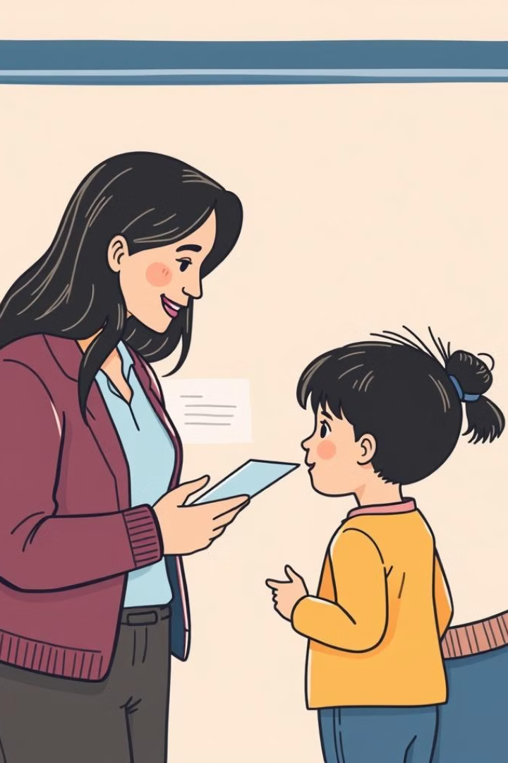
Aile ve Okul İş Birliği
Aile ve okul iş birliği, çocukların kardeş kıskançlığıyla başa çıkmalarına yardımcı olmak için son derece önemlidir. Her iki taraf da çocuğun duygularını anlamak, ona destek olmak ve olumlu bir ortam yaratmak için birlikte çalışmalıdır.
İletişim
Ebeveynler ve öğretmenler, çocuğun evdeki ve okulda yaşadığı zorluklar hakkında birbirlerini bilgilendirmelidir.
Destek
Her iki taraf da çocuğun duygularını anlamak, ona destek olmak ve ihtiyaç duyduğu ilgiyi sağlamak için birlikte çalışmalıdır.
İş Birliği
Aile ve okul, çocuğun kardeş kıskançlığıyla başa çıkması için ortak bir strateji geliştirmelidir.

Slide 9
Kardeş Kıskançlığını Önleme Stratejileri
Kardeş kıskançlığını önlemek için çeşitli stratejiler kullanılabilir. Bu stratejiler, çocuğun yeni kardeşine hazırlanmasını, olumlu bir aile ortamı yaratmasını ve kardeşler arasında sevgi ve anlayışa odaklanmasını içerir.
1
Hazırlık
Çocuğun yeni kardeşin gelmesine hazırlanması için hikayeler okuyun, şarkılar söyleyin veya oyunlar oynayın.
2
İlgi Gösterme
Çocuğun yeni kardeşine ilgi göstermesini ve ona bakmasını teşvik edin.
3
Özel Zaman
Çocuğa, kardeşinin olmadığı zamanlarda özel ilgi gösterin ve onunla zaman geçirin.
4
Olumlu Ortam
Aile içinde olumlu bir ortam yaratın ve kardeşler arasında sevgi ve anlayışa odaklanın.

Slide 10
Sonuç ve Öneriler
Kardeş kıskançlığı, çocukların normal ve geçici bir duygusudur. Ebeveynler ve öğretmenler, çocuğun duygularını anlamak, ona destek olmak ve olumlu bir ortam yaratmak için çaba göstermelidir.
Destek ve Anlayış
Eşitlik
Çocuğun duygularını kabul edin, onu dinleyin ve destekleyin.
Her iki çocuğa da eşit ilgi gösterin ve onlara zaman ayırın.
Olumlu Ortam
Aile içinde olumlu bir ortam yaratın ve kardeşler arasında sevgi ve anlayışa odaklanın.

